Slide 1

人教2019A版必修 第一册
第二章 一元二次函数、方程和不等式
章节复习与小结

Slide 2
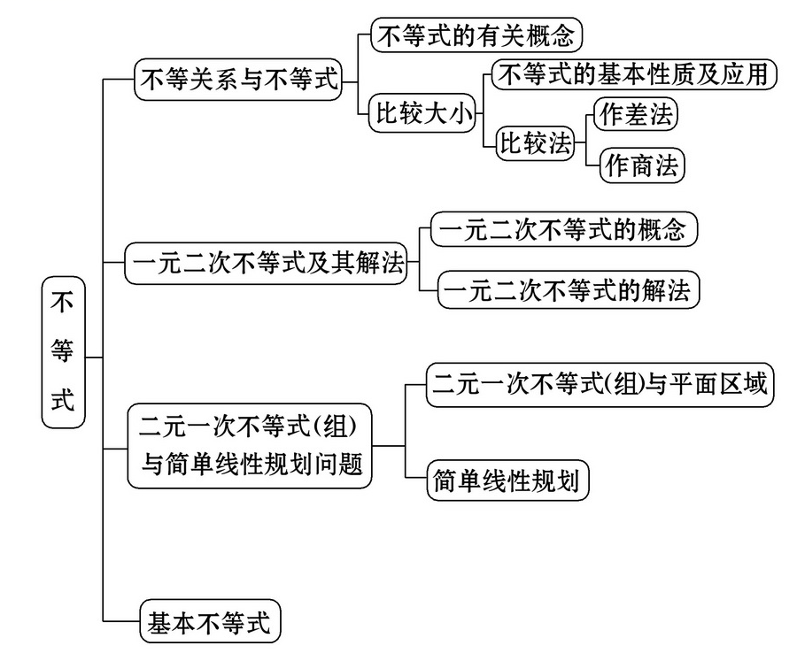
知识导图

Slide 3
知识梳理
1.不等式的性质
性质1对称性：a>b⇔____.
性质2传递性：a>b，b>c⇒____.
性质3可加性：a>b⇔________.
b<a
a>c
a+c>b+c
性质4可乘性： ⇒______， ⇒______.
性质5同向可加性： ⇒________.
性质6同向同正可乘性： ⇒______.
性质7可乘方性：a>b>0⇒_____ (n∈N，n≥1).
性质8可开方性：a>b>0⇒ (n∈N，n≥2).
ac>bc
ac<bc
a+c>b+d
ac>bd
a^{n}>b^{n}

Slide 4
知识梳理
2.一元二次不等式及其解法
y
y
y
O
x
O
x
O
x
的图象
有两个不等
实根
有两个相等实根
无实根

Slide 5
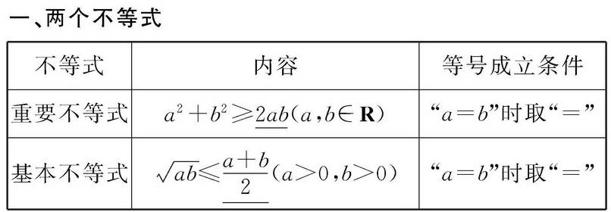
知识梳理
3.

Slide 6

题型归纳
一元二次方程根的分布问题
一元二次方程根的分布问题
求解一元二次方程根的分布问题的基本思路是：由一元二次方程构造一元二次函数，勾画函数图象，由图象直观地找出满足题意的根的分布的条件，即列出关于判别式、根与系数关系、求根公式、函数值的符号、对称轴等的不等式，通过解不等式解决根的分布问题.
【名师指津】

Slide 7
【例1】关于x的方程2kx²-2x-3k-2=0的两根，一个小于1，一个大于1，求实数k的取值范围.
【审题指导】本题考查一元二次方程根的分布问题，因为此方程有两根，所以2k≠0,即k≠0，另外要注意对k的讨论.
【规范解答】∵关于x的方程2kx²-2x-3k-2=0有两个不同实根，∴2k≠0.又∵一个小于1，一个大于1，
∴设f(x)=2kx²-2x-3k-2,则当k>0时，f(1)<0,
即2k-2-3k-2<0,整理得k>-4,∴k>0;

Slide 8
当k<0时，f(1)>0,即2k-2-3k-2>0,
整理得k<-4,∴k<-4.
综上所述，当k∈(-∞,-4)∪(0,+∞)时，方程2kx²-2x-3k-2 =0的两根，一个小于1，一个大于1.

Slide 9

不等式中恒成立问题
解有关不等式恒成立问题常用方法：
（1）直接将参数从不等式中分离出来变成k≥f(x)（或k≤f(x)），从而转化成f(x）求最值.
（2）如果参数不能分离，而x可以分离，如g(x)≤f(k)（或g(x)≥f(k)），则f(k)恒大于g(x)的最大值或恒小于g(x)的最小值，然后解关于参数k的不等式.
（3）若不等式对于x，参数都是二次的，则借助二次函数在某区间上恒大于0或恒小于0求解.
【名师指津】

Slide 10
【例3】 已知f(x)=x²-2ax+2(a∈R)，当x∈［-1,+∞)时，f(x)≥a恒成立，求a的取值范围.
【审题指导】解答此类题要正确理解好f(x)≥a恒成立的意义，一是可转化为f(x)_{min}≥a，二是重新构造新函数F(x)=f(x)-a≥0恒成立.

Slide 11
【规范解答】方法一：f(x)=(x-a)²+2-a²,此二次函数图象的对称轴为x=a.
①当a∈(-∞,-1)时，f(x)在［-1，+∞)上单调递增，f(x)_{min}=f(-1)=2a+3.
要使f(x)≥a恒成立，只需f(x)_{min}≥a,
即2a+3≥a,解得-3≤a<-1;
②当a∈［-1,+∞)时，f(x)_{min}=f(a)=2-a²,
由2-a²≥a,解得-1≤a≤1.
综上所述，所求a的取值范围为［-3,1］.

Slide 12
方法二：令g(x)=x²-2ax+2-a,
由已知，得x²-2ax+2-a≥0在［-1，+∞)上恒成立，
即Δ=4a²-4(2-a)≤0或 解得-3≤a≤1.
即所求a的取值范围为［-3,1］.

Slide 13

利用基本不等式求最值
利用基本不等式求最值的方法
基本不等式通常用来求最值问题：一般用a+b≥ (a>0,
b>0)解“定积求和，和最小”问题，用ab≤ 解
“定和求积，积最大”问题.一定要注意适用的范围和条件：
“一正、二定、三相等”.特别是利用拆项、添项、配凑、分
离变量、减少变元等，构造定值条件的方法和对等号能否成立的验证.
【名师指津】

Slide 14
若等号不能取到，则应用函数单调性来求最值，还要注意运用基本不等式解决实际问题.
【特别提醒】在解题过程中，一定要注意等号成立的条件.

Slide 15
【例4】设函数f(x)= x∈［0,+∞).
（1）当a=2时，求函数f(x)的最小值；
（2）当0<a<1时，求函数f(x)的最小值.
【审题指导】解答此题要明确a=2与0<a<1的区别，在利用基本不等式求最值时，要注意等号是否取到，若取不到，应怎样求最值.
【规范解答】（1）把a=2代入f(x)=
得f(x)=x+ =(x+1)+ -1

Slide 16
∵x∈［0,+∞),∴x+1>0, >0,∴x+1+
当且仅当x+1= 即x= -1时，f(x)取最小值.
此时，f(x)_{min}= -1.
(2)当0<a<1时，
f(x)=x+1+ -1若x+1+
则当且仅当x+1= 时取等号，
此时x= -1<0（不合题意），因此，上式等号取不到.

Slide 17
设x₁>x₂≥0，则
f(x₁)-f(x₂)=x₁+ ［1- ］,
∵x₁>x₂≥0,∴x₁-x₂>0,x₁+1>1,x₂+1≥1,
∴(x₁+1)(x₂+1)>1,而0<a<1,
∴ <1,∴f(x₁)-f(x₂)>0,
∴f(x)在［0，+∞)上单调递增，∴f(x)_{min}=f(0)=a.

Slide 18

函数与方程思想
【名师指津】函数与方程思想
不等式与函数、方程三者密不可分，相互联系，相互转
化，有关求参数的取值范围问题，用函数f(x)=x+ 的单调
性解决最值问题，实际应用问题等，都要首先考虑函数与方
程思想.

Slide 19
【例6】 已知不等式ax²+bx+c>0的解集为(α,β)，且0<α<β,求不等式cx²+bx+a<0的解集.
【审题指导】审题时要明确不等式的解集与方程的根的关系，以及根与系数的关系的应用.
【规范解答】由已知不等式可得a<0，且α、β为方程ax²+bx+c=0的两根，
∴由根与系数的关系可得

Slide 20
方法一：∵a<0,
∴由②得c<0，则cx²+bx+a<0可化为x²+ x+ >0.
①÷②，得
由②得
∴ 为方程 的两根.
又∵0<α<β,∴
∴不等式 的解集为{x|x< 或x> },
即不等式cx²+bx+a<0的解集为{x|x< 或x> }.

Slide 21
方法二：∵a<0，由cx²+bx+a<0,得
将①②代入，得αβx²-(α+β)x+1>0,
即（αx-1)(βx-1)>0.
∵0<α<β,∴0<
∴所求不等式的解集为{x|x< 或x> }.

Slide 22
跟踪训练
1.已知a>0,b>0,则 的最小值是( )
(A)2 (B) (C)4 (D)5
【解析】选C.∵a>0,b>0,∴ 当且
仅当a=b时取等号.∴ 的最小值为4.

Slide 23
2.在R上定义运算⊙：a⊙b=ab+2a+b,则满足x⊙(x-2)<0的实数x的取值范围为（ ）
(A)(0,2) (B)(-2,1)
(C)(-∞,-2)∪(1,+∞) (D)(-1,2)
【解析】选B.根据给出的定义得x⊙(x-2)=x(x-2)+2x+(x-2) =x²+x-2=(x+2)(x-1),又x⊙(x-2)<0，则(x+2)(x-1)<0，故这个不等式的解集是（-2，1）.故选B.

Slide 24
3.若不等式x²+ax+1≥0对于一切x∈(0, ］成立，则a的最小
值为（ ）
(A)0 (B)-2 (C)- (D)-3
【解析】选C.由已知可得不等式a≥ =-( +x)对于一切
x∈(0, ］成立，
又由函数f(x)=-( +x)在x∈(0, ］上为增函数，可得f(x)的
最大值为f( )= 从而得a的最小值为

Slide 25
4.若关于x的不等式ax²-6x+a²<0的解集是（1,m)，则m=____.
【解析】∵ax²-6x+a²<0的解集是（1，m），
∴a＞0且1、m是方程ax²-6x+a²=0的两个根，并且m>1.
∴ 解得
答案：2

Slide 26
5.设不等式2x-1>m(x²-1)对满足-2≤m≤2的一切实数m都成立，求x的取值范围.
【解析】把不等式2x-1>m(x²-1)看作关于m的一次不等式，则(x²-1)m+(1-2x)<0,
记函数f(m)=(x²-1)m+(1-2x)，它的图象为一条线段，结合图形易知需
解得
即x的取值范围是（ ）.

Slide 27
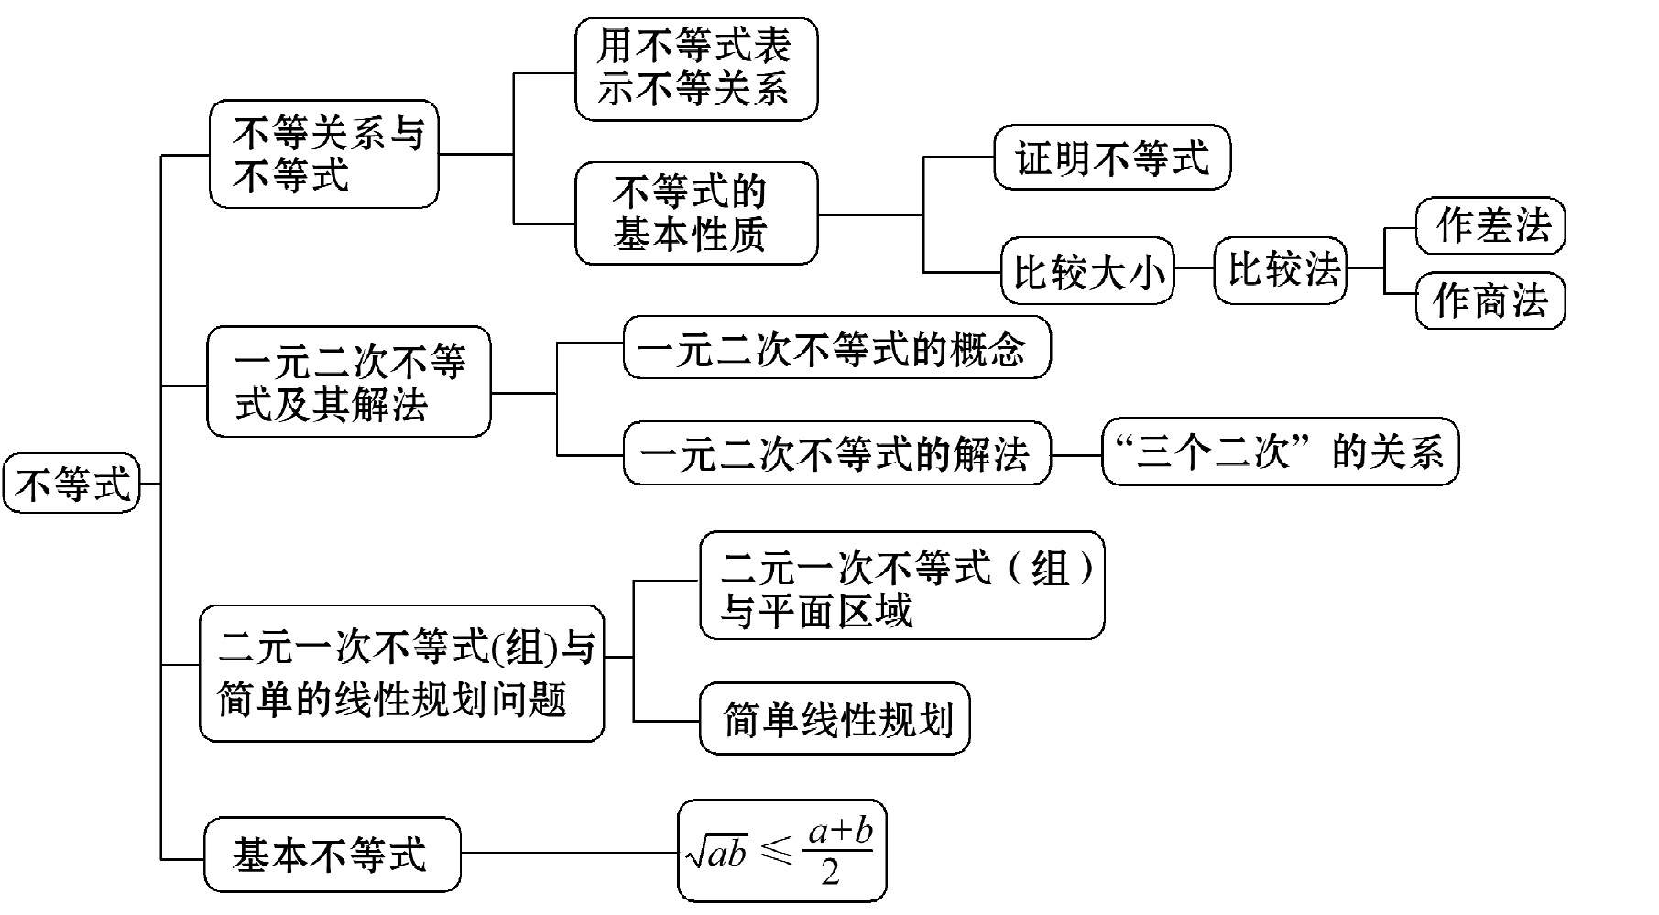
课堂小结

Slide 28

人教A版必修第一册

